Slide 1
ĐỒ ÁN TỐT NGHIỆP

Slide 2

PRESENTATION TITL
SUBTITLE. SUBTITLE. SUBTITLE.
SUBTITLE. SUBTITLE.

Slide 3
Instruction
1.1 Bối cảnh và động lực của việc kiểm soát độ ẩm đất trong nông nghiệp:
Năng suất và sự phát triển cây trồng chặt chẽ liên quan đến việc quản lý độ ẩm đất trong nông nghiệp.
Hiệu suất cây trồng: Sự phát triển của cây và phát triển được ảnh hưởng mạnh mẽ bởi độ ẩm đất.
Tận dụng tối đa nguồn nước: Tài nguyên nước ngày càng trở nên đắt đỏ và khan hiếm.
Phòng trừ sâu bệnh: Độ ẩm đất cũng có thể ảnh hưởng đến sự lan rộng của sâu bệnh trong nông nghiệp.
Tăng cường năng suất và chất lượng: Độ ẩm đất đủ cùng với nguồn dinh dưỡng đủ giúp tăng năng suất và chất lượng cây trồng.
Biến đổi khí hậu: Biến đổi khí hậu và thay đổi trong mô hình mưa và nắng có thể thay đổi độ ẩm đất trong các khu vực nông nghiệp.

Slide 8
Instruction
1.2 Nhu cầu về một hệ thống như vậy:
Quản lý tưới tiêu tối ưu: Độ ẩm đất đóng vai trò quan trọng trong việc xác định khi nào và bao nhiêu nước cần thiết cho sự phát triển của cây trồng.
Tối ưu hóa sức khỏe và năng suất của cây trồng: Độ ẩm đất ảnh hưởng đến sức khỏe và sự phát triển của cây trồng.
Bảo vệ nguồn nước: Sự khan hiếm nước là một vấn đề toàn cầu, và quản lý nước hiệu quả là cần thiết.
Bền vững môi trường: Giám sát độ ẩm đất quan trọng cho sự bền vững của môi trường.
Quyết định dựa trên dữ liệu: Hệ thống giám sát độ ẩm đất tạo ra dữ liệu quý giá có thể được sử dụng để đưa ra quyết định dựa trên dữ liệu.

Slide 9
Instruction
1.3 Mục tiêu và đối tượng của dự án:
Giám sát chính xác và thời gian thực: Theo dõi và theo dõi nồng độ độ ẩm đất trong thời gian thực với độ chính xác là mục tiêu chính của dự án.
Bảo vệ và tối ưu hóa tài nguyên nước: Bảo vệ nguồn nước và tối ưu hóa việc sử dụng nước là hai mục tiêu chính của dự án.
Quản lý cây trồng / năng suất tốt hơn: Một mục tiêu khác của dự án là cải thiện quản lý và năng suất của cây trồng.
Bền vững môi trường: Nhiều dự án giám sát độ ẩm đất cũng nhằm mục tiêu thúc đẩy sự bền vững của môi trường.
Phân tích dữ liệu và hỗ trợ quyết định: Một mục tiêu quan trọng khác của dự án là thu thập và phân tích dữ liệu.

Slide 10
Instruction
1.4 Phạm vi của dự án và các hạn chế:
Phạm vi dự án: Dự án giám sát độ ẩm đất chỉ là một mô hình sử dụng các thành phần có sẵn trên thị trường.
Hạn chế về chi phí: Triển khai một hệ thống giám sát độ ẩm đất có thể đòi hỏi các cảm biến đặc biệt, hệ thống thu thập dữ liệu và cơ sở hạ tầng mạng.
Hạn chế về công nghệ: Có thể có hạn chế về công nghệ tiên tiến và phức tạp.
Hạn chế về độ chính xác: Một thách thức trong dự án giám sát độ ẩm đất là đảm bảo độ chính xác và đáng tin cậy của dữ liệu được thu thập từ các cảm biến.
Hạn chế về quản lý dữ liệu: Các dự án giám sát độ ẩm đất có thể tạo ra lượng lớn dữ liệu liên quan đến độ ẩm đất theo thời gian.
Hạn chế về hiệu suất vận hành: Để đảm bảo hiệu suất và bền vững của dự án, cần chú ý đến bảo trì và vận hành của hệ thống giám sát độ ẩm đất.

Slide 11
LITERATURE REVIEW
2.1 The impact of soil moisture on crop yield
Water is vital for plant growth and development.
Maintaining suitable soil moisture levels is crucial for optimal plant growth.
Waterlogged soil or water deficiency negatively affects plant growth.

Slide 12
LITERATURE REVIEW
2.2 Existing agricultural monitoring technologies
Sensors and the Internet of Things (IoT) collect data on various parameters in agricultural environments.
Remote sensing imaging technology uses satellites or drones to assess crop health and yield.
Wireless sensor networks collect data for effective monitoring and control.
Farm Management Systems provide tools for agricultural management and data analysis.
Artificial Intelligence and Machine Learning analyze and predict agricultural data.

Slide 13
LITERATURE REVIEW
2.3 Trends in wireless communication for field applications
5G mobile network technology offers fast data transmission and connectivity.
IoT enables continuous data collection and communication in field applications.
LoRaWAN provides energy-efficient wireless communication for remote areas.
Wi-Fi 6 offers faster data transfer speeds and improved network performance.
Satellite communication is crucial for areas with unreliable network infrastructure.

Slide 14
LITERATURE REVIEW
2.4 Role of user interfaces in agricultural technology adoption
User interfaces facilitate management, monitoring, and control of agricultural activities.
They enable automated equipment control and data management.
User-friendly interfaces enhance user interaction and decision support.
They provide essential information for smart decision-making in agriculture.

Slide 15
METHODOLOGY
3.1 System Architecture and Individual Components
Soil moisture sensor: This component is responsible for measuring soil moisture. There are various types of soil moisture sensors, including capacitive sensors, resistive sensors, frequency sensors, etc. These sensors are placed in the soil to collect moisture data.
Electronic circuit: This component processes data from the sensor and performs control functions. Electronic circuits may include microcontrollers, microchips, or other electronic components to process signals from sensors and perform calculations.
Power supply: To power the system, a power supply such as a battery or AC power source is required. The power needs to be sufficient to supply sensors and electronic circuits to operate.
User interface: The soil moisture measurement system requires a user interface to display measurement data and provide user interaction. This interface can be a display, LED, push button, or user interface via a network or wireless connection.
Network connectivity: For soil moisture measurement systems used for remote monitoring or integration into a network, network connectivity is necessary. This allows measurement data to be transmitted to a remote data collection station or information to be sent to a monitoring system.
Relay or controller: The soil moisture measurement system can be combined with a relay or controller to perform automatic control functions, such as automatic watering of plants based on moisture measurement data.

Slide 16
METHODOLOGY
3.2 Research and Development Methodologies
Technology selection: Using ESP32 to control the humidity sensor and send data to the PC via a wireless wifi connection.
Integrated Wi-Fi: ESP32 comes with a built-in Wi-Fi module, facilitating wireless data transmission. This allows easy data collection from the sensor and transmission to a monitoring center or remote control system.
Multitasking and powerful processing: ESP32 has powerful processing capabilities and supports multitasking, enabling the simultaneous execution of multiple functions. This is crucial when performing tasks such as reading data from the sensor, processing information, and sending data over Wi-Fi.
Energy efficiency: ESP32 provides energy-saving modes, contributing to prolonged battery life or energy source longevity. This is important for outdoor applications or locations where frequent battery changes are inconvenient.
Ease of programming: ESP32 is widely supported in the community and is available in the Arduino IDE. This makes the programming and development process more accessible for many developers.
Compact size and cost-effective: ESP32 has a small size, is flexible, and comes at a low cost. This makes it suitable for agriculture applications or environments where deploying multiple sensors dispersedly is necessary.
Ease of Interaction with Sensors and Peripherals: ESP32 has multiple IO ports for connecting various sensors and peripherals. This facilitates quick integration with soil moisture sensors and other components in the system.
Programming language and tools: Using Arduino IDE to program the connection between ESP32 and Wi-Fi, as well as measuring soil moisture and sending the data to a PC. Also, employing Xampp to store data and create a user interface to display the measured data from the soil moisture sensor.

Slide 17
METHODOLOGY
3.3 Design Process
System design: Decided to choose the ESP32 because of its built-in Wi-Fi capabilities and strong processing performance. Select a compatible soil moisture sensor and decide to use Xampp for its ability to store data and create an intuitive user interface.
System architecture:
ESP32 and Wi-Fi: The ESP32 uses the Wi-Fi library in the Arduino IDE to connect to the Wi-Fi network. After successful connection, ESP32 reads data from the soil moisture sensor and sends it to the server via Wi-Fi protocol.
Xampp integration: Xampp is deployed as a server to receive and process data from the ESP32. The ESP32 sends soil moisture measurement data via HTTP POST requests, and Xampp receives and stores this data in a MySQL database.
Choosing a programming language: Choose Arduino IDE due to its simplicity and strong support for ESP32. The C/C++ programming language is used to program the ESP32, with the convenience of interacting with hardware and using the Arduino library.
Programming Process and Interface Design:
ESP32 programming: ESP32 is programmed to read data from the soil moisture sensor through IO pins, process the information, and send data to Xampp via Wi-Fi. This procedure ensures that soil moisture measurement data is properly updated.
Xampp interface design: On Xampp, an interface has been created to display measured data. The interface includes a table displaying real-time soil moisture values and other information.
Determine Data to Collect:
Sensor data: Soil moisture sensors provide information such as current humidity, temperature, and other related data necessary for monitoring the soil environment.
Data Transmission and Storage: Data from the sensor is transmitted to Xampp via HTTP POST requests, then Xampp stores the data in a MySQL database. This helps manage and track data effectively.

Slide 18
SOIL HUMIDITY SENSOR SYSTEM AND RELAY CONTROL
4.1 Design Specifications:
4.1.1 Criteria for selecting the soil humidity sensor:
Capacitive soil moisture sensors are preferred due to their accuracy, non-corrosive nature, low power consumption, low sensitivity to soil salinity, low maintenance, digital output, versatility, long lifespan, real-time monitoring capability, and cost-effectiveness.
Capacitive sensors measure changes in capacitance caused by changes in the dielectric, reflecting moisture levels indirectly.
4.1.2 Calibration methods and accuracy benchmarks:
Calibration of capacitive soil moisture sensors involves preparation, initial calibration, creating calibration curves, sensor adjustment, and regular maintenance.
Calibration ensures accurate and reliable readings of soil moisture levels.
4.1.3 Selection and rationale for the relay module to control the water pump:
The ESP32 microcontroller is chosen for its Wi-Fi and Bluetooth capabilities, low power consumption, and GPIO features.
The relay module is used to control a DC 12V mini submersible water pump.
The relay module features optocoupler isolation, normally open and normally closed interfaces, and high/low level trigger selection.

Slide 19
SOIL HUMIDITY SENSOR SYSTEM AND RELAY CONTROL
4.2 Implementation:
4.2.1 Detailed circuit diagrams for the sensor and relay setup:
Microcontroller communicates with the soil moisture sensor and relay to control the water pump based on soil moisture readings.
The sensor and relay are connected to the microcontroller's GPIO pins.
4.2.2 Integration of the Wi-Fi module for wireless communication:
After measuring soil moisture, data is sent to a website and stored in a database for monitoring.
Arduino IDE software is used to program the ESP32 microcontroller for Wi-Fi connectivity.
The provided code snippet establishes a Wi-Fi connection for data transmission.
This presentation covers the selection, calibration, and implementation of a soil humidity sensor system integrated with relay control for automated irrigation.

Slide 20
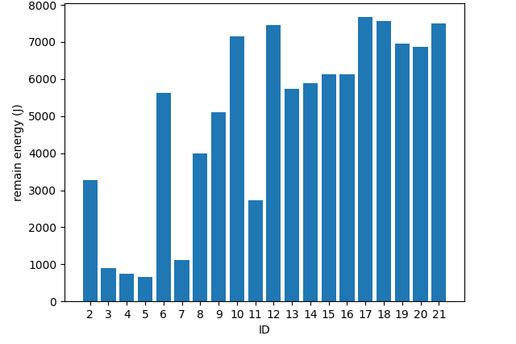
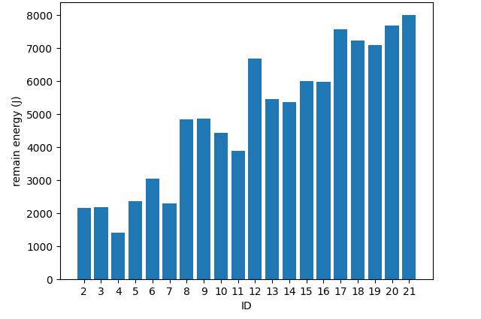
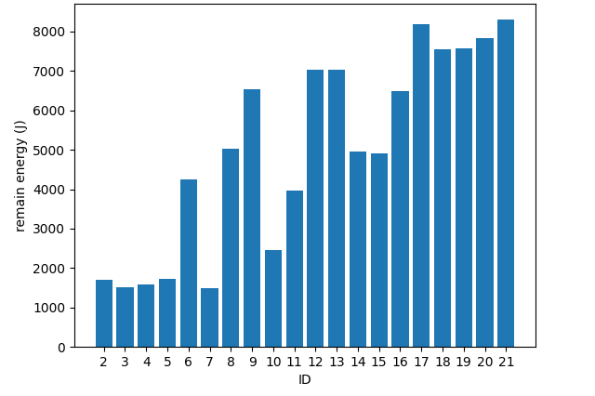
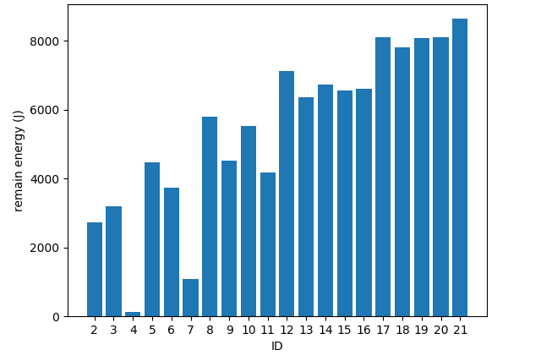

Slide 22
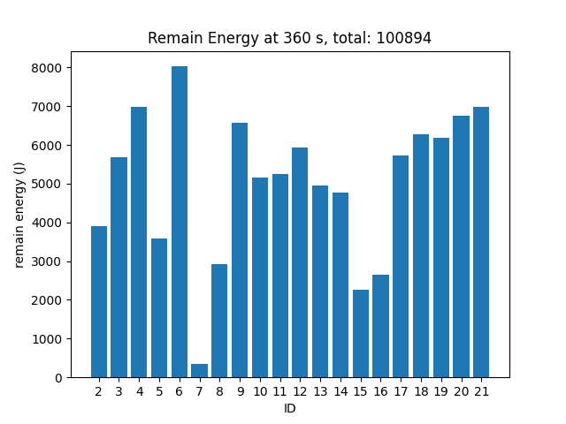

Slide 26
METHODOLOGY

Slide 36
THANK YOU !

